Slide 1
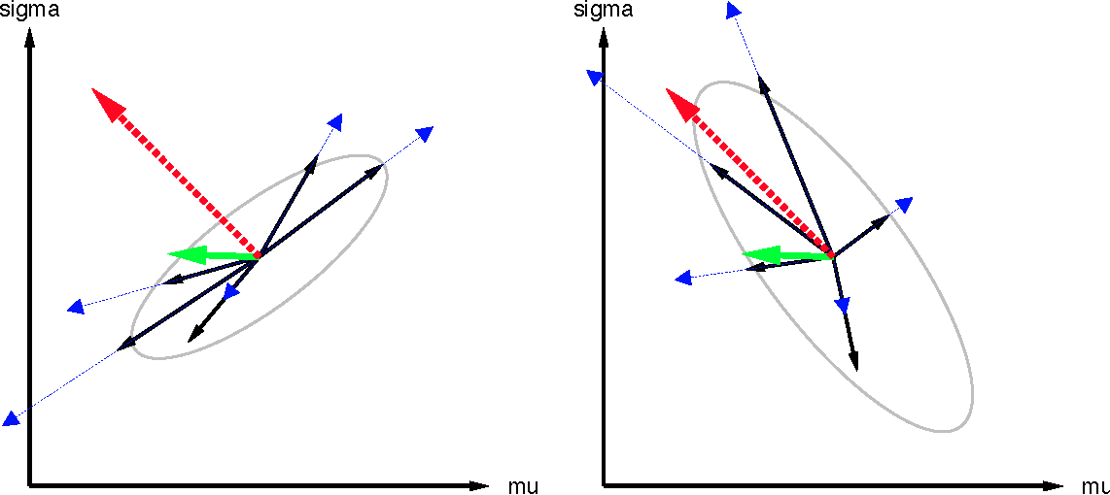
Natural Evolution Strategies

Slide 2


Główna idea
Macierz informacji Fishera – miara Fishera to miara ilości informacji na temat parametrów jaką niesie obserwowalna zmienna związana z nimi
W przypadku większej liczby zmiennych, θ to wektor N zmiennych:
Gradient naturalny – zrezygnowanie z metryki euklidesowej na rzecz innej metryki, dywergencji Kullbacka-Leiblera. Miara stosowana do określenia rozbieżności między dwoma rozkładami prawdopodobieństwa. Jest obliczany za pomocą macierzy Fishera.

Slide 3
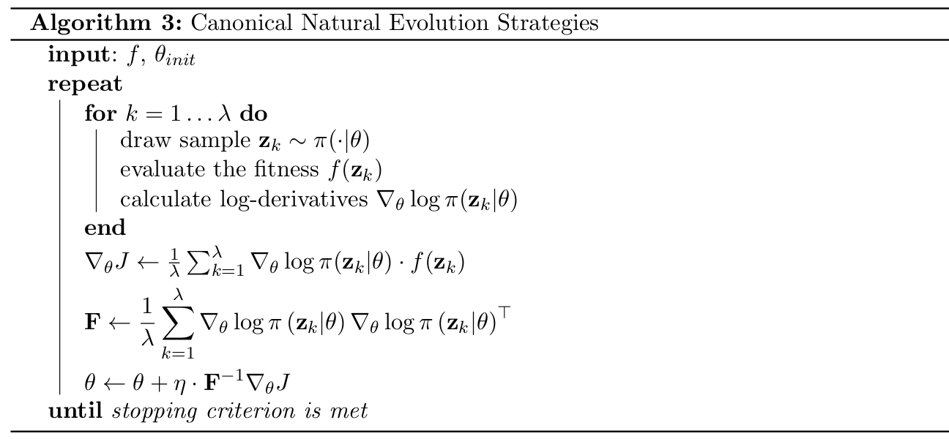
Zarys algorytmu

Slide 4
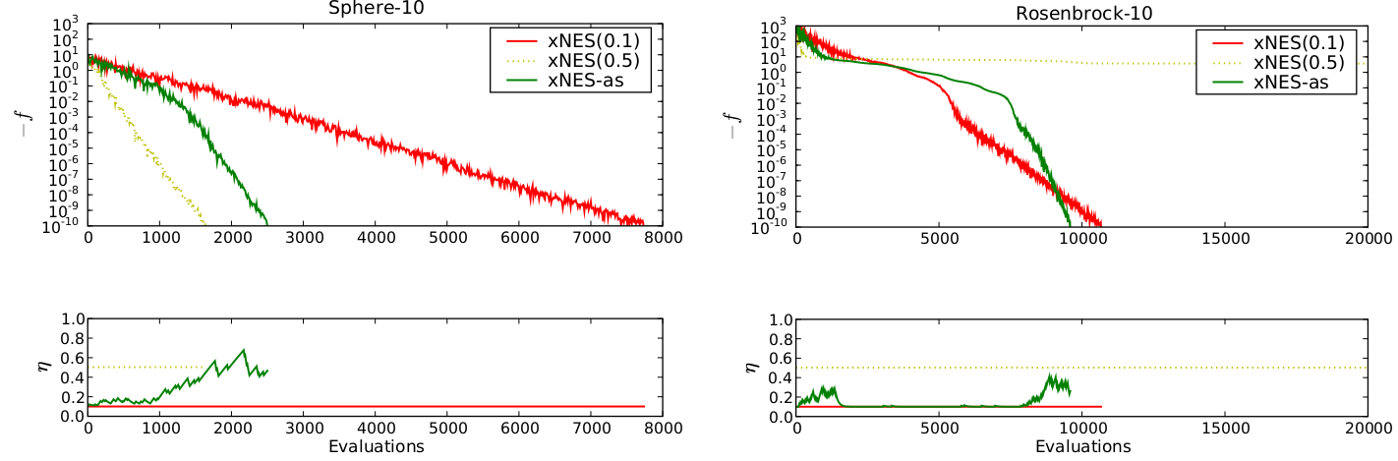
Adaptation sampling
Porównywanie za pomocą testów
Virtual adaptation

Slide 5
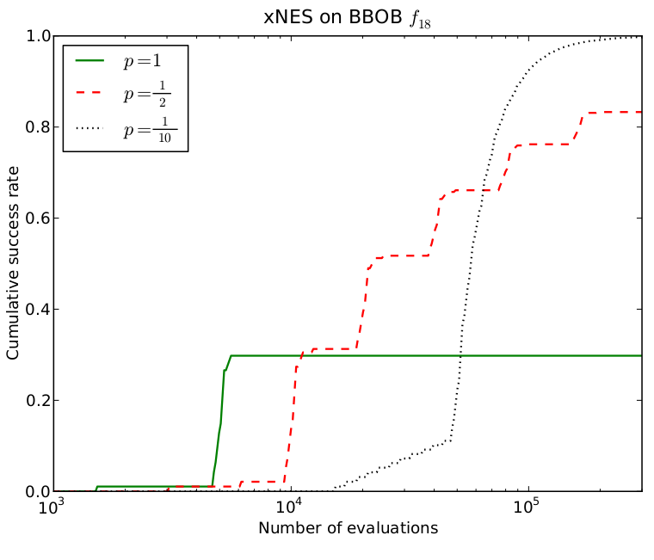
Restart Strategies
Sposób na unikanie utykania w lokalnym ekstremum

Slide 6
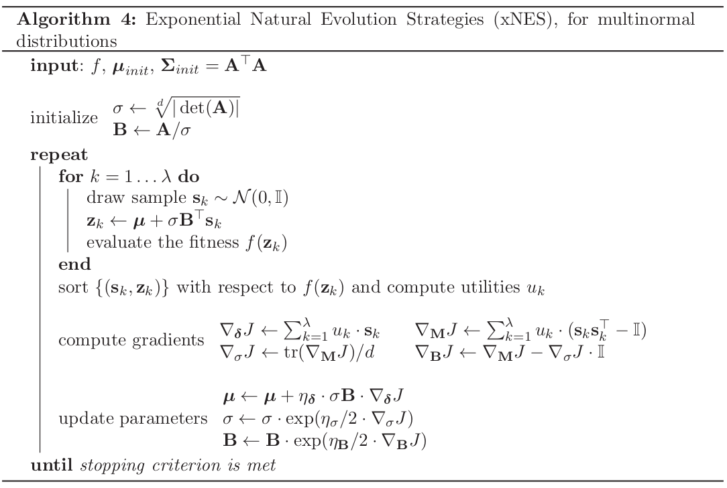
xNES

Slide 7
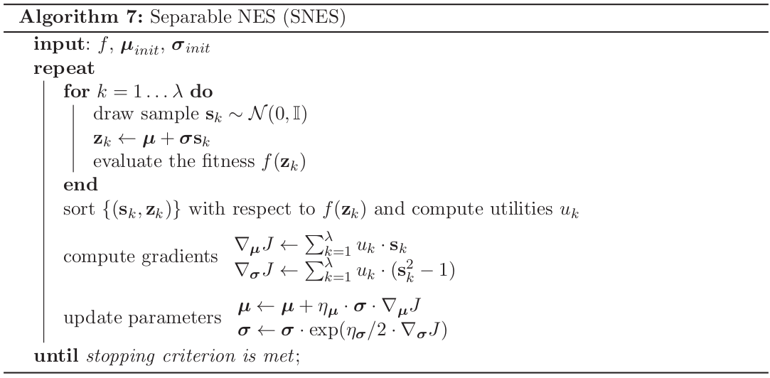
SNES

Slide 8
Wyniki (autorów)

Slide 9
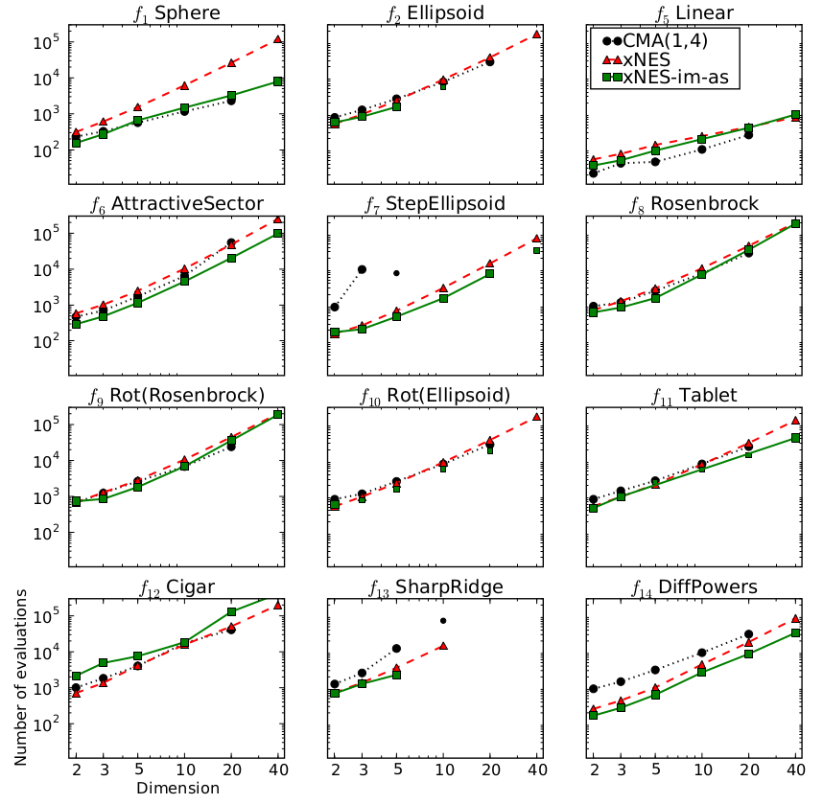

Slide 10
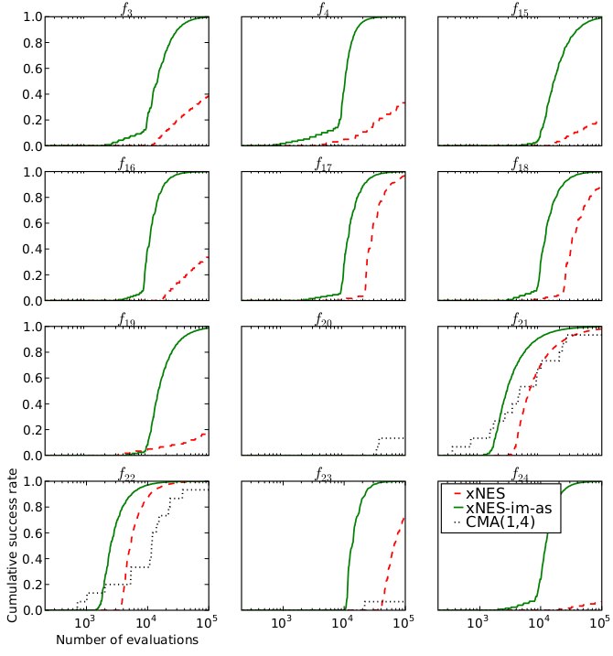

Slide 11
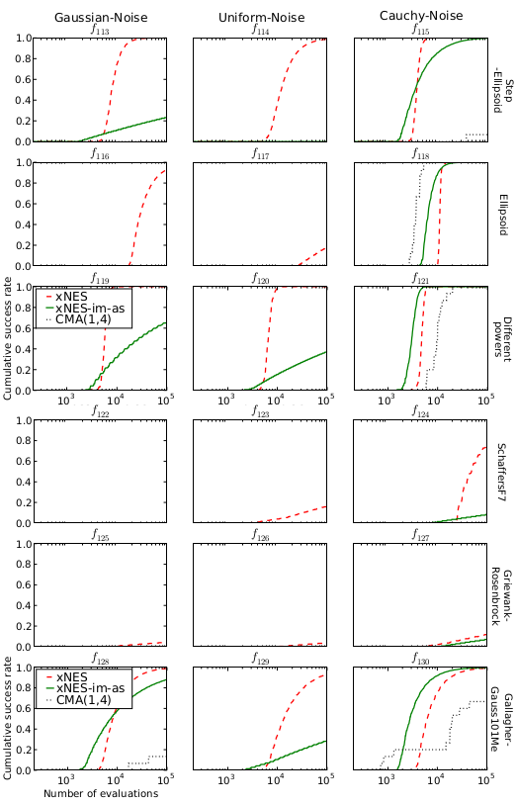
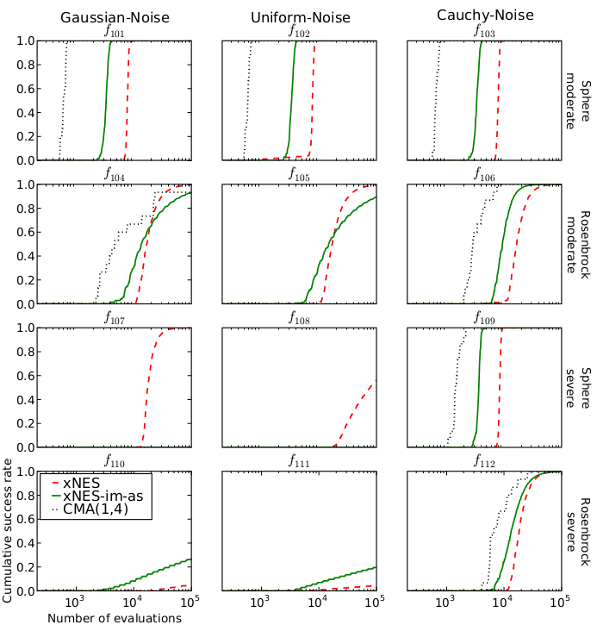

Slide 12
